Slide 1

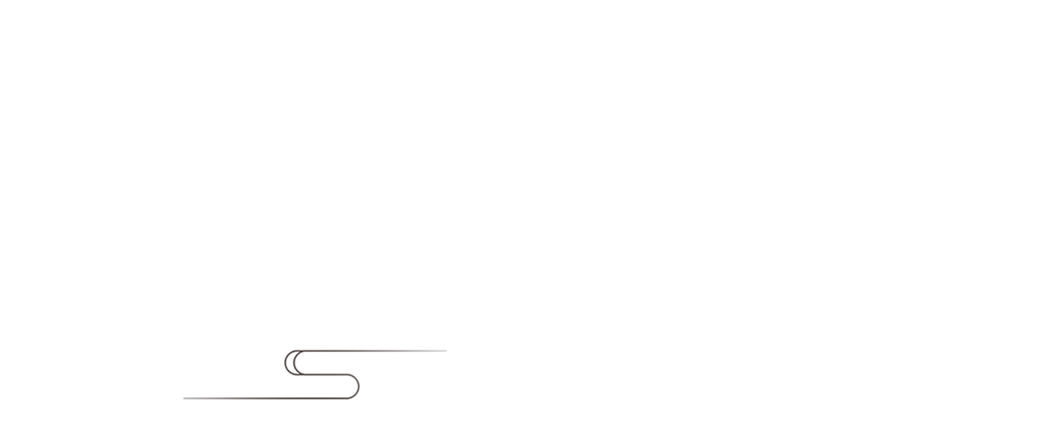
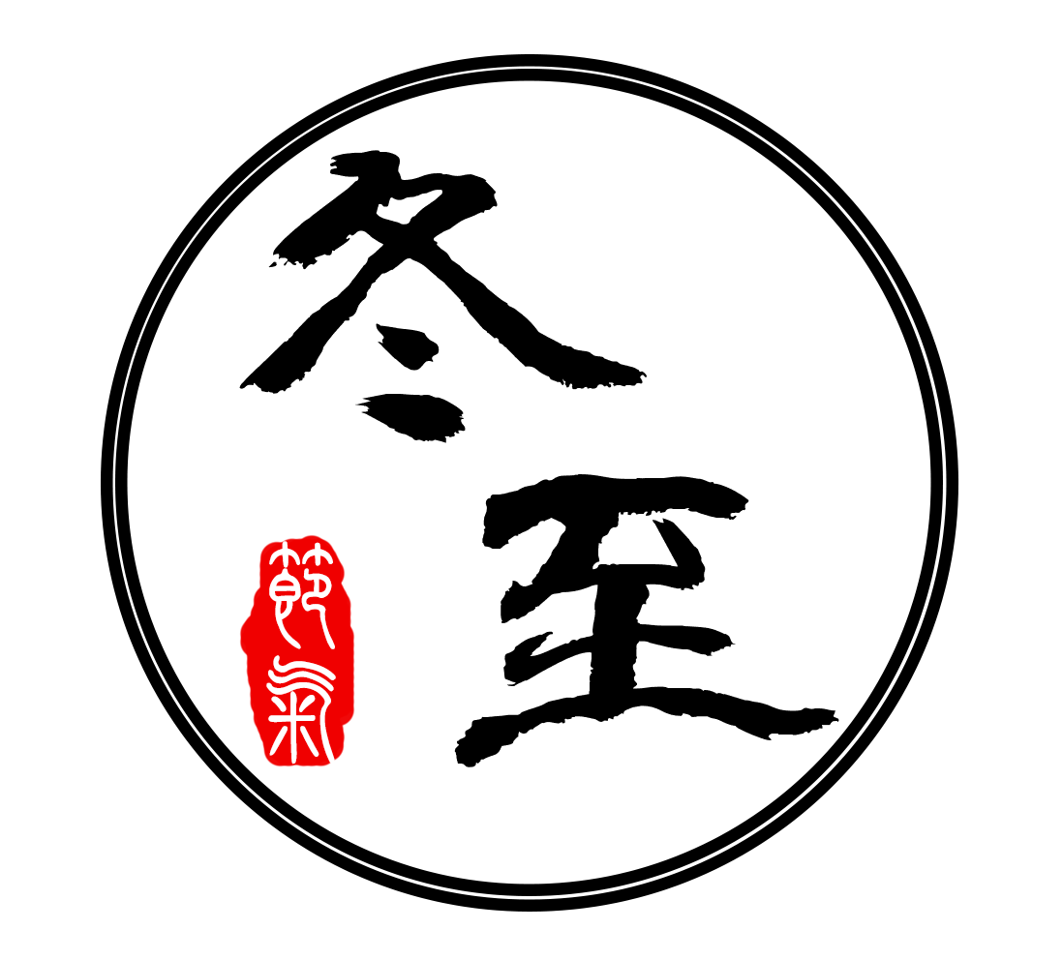


北方水饺/
四式汤圆
江南米饭/
There are different customs in the winter solstice, but most places have the custom of eating dumplings on the winter solstice. The winter solstice after thousands of years of development, has formed the unique seasonal food culture, eating dumplings become the most Chinese winter solstice customs.

Slide 2

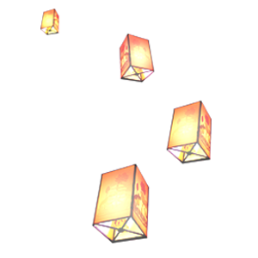
目录
章节一
冬至是什么
章节二
冬至的起源
章节三
古代人如何过冬至
章节四
现代人过冬至

Slide 3
章节一
冬至是什么

Slide 4

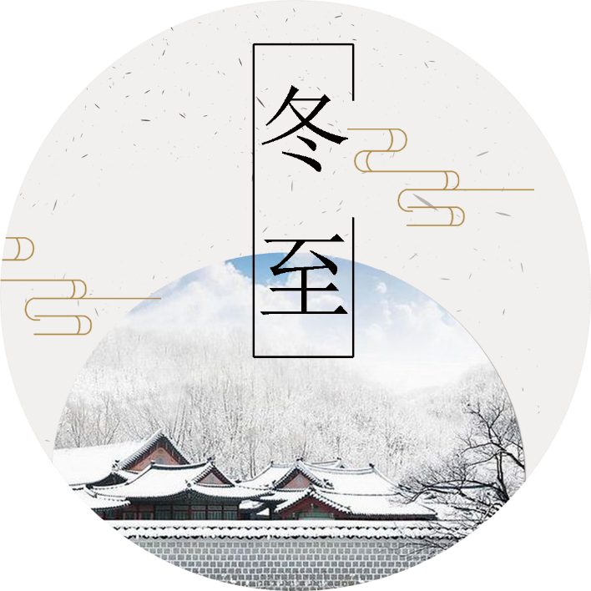
冬至是什么
输入需要编辑的内容，内容可以简洁表达，使用关键词语表达内容
输入需要编辑的内容，内容可以简洁表达，使用关键词语表达内容
输入需要编辑的内容，内容可以简洁表达，使用关键词语表达内容

Slide 5
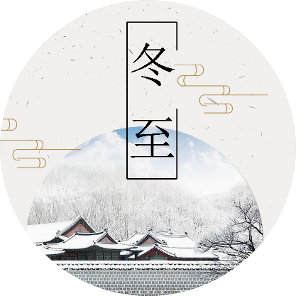
冬至是什么
输入需要编辑的内容，内容可以简洁表达，使用关键词语表达内容.输入需要编辑的内容，内容可以简洁表达，使用关键词语表达内容.输入需要编辑的内容，内容可以简洁表达，使用关键词语表达内容
输入需要编辑的内容，内容可以简洁表达，使用关键词语表达内容.输入需要编辑的内容，内容可以简洁表达，使用关键词语表达内容.输入需要编辑的内容，内容可以简洁表达，使用关键词语表达内容
输入需要编辑的内容，内容可以简洁表达，使用关键词语表达内容.输入需要编辑的内容，内容可以简洁表达，使用关键词语表达内容.

Slide 6
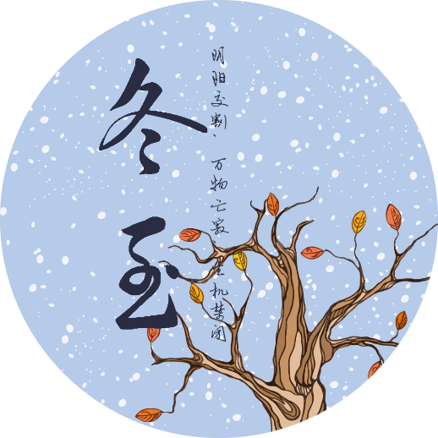
冬至是什么
输入需要编辑的内容，内容可以简洁表达，使用关键词语表达内容.输入需要编辑的内容，内容可以简洁表达，使用关键词语表达内容.输入需要编辑的内容，内容可以简洁表达，使用关键词语表达内容
输入需要编辑的内容，内容可以简洁表达，使用关键词语表达内容.输入需要编辑的内容，内容可以简洁表达，使用关键词语表达内容.输入需要编辑的内容，内容可以简洁表达，使用关键词语表达内容

Slide 7
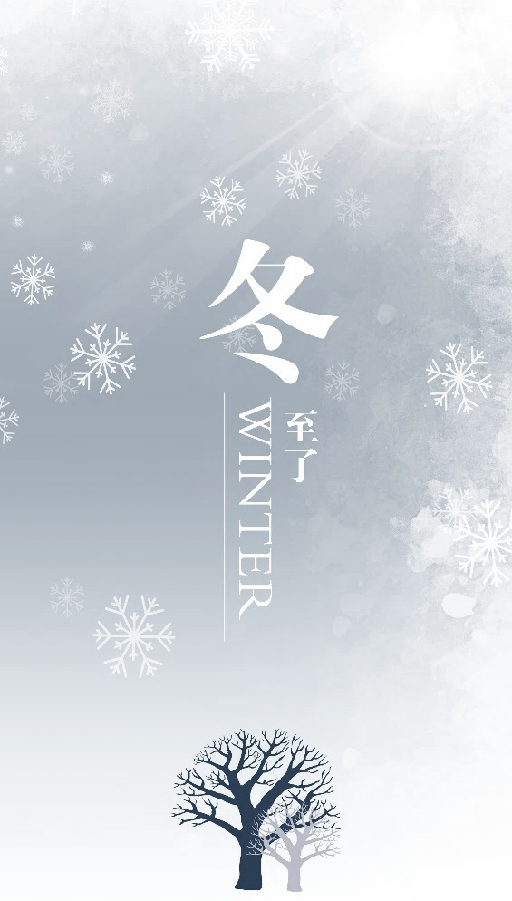
冬至是什么
输入需要编辑的内容，内容可以简洁表达，使用关键词语表达内容
输入需要编辑的内容，内容可以简洁表达，使用关键词语表达内容
输入需要编辑的内容，内容可以简洁表达，使用关键词语表达内容

Slide 8
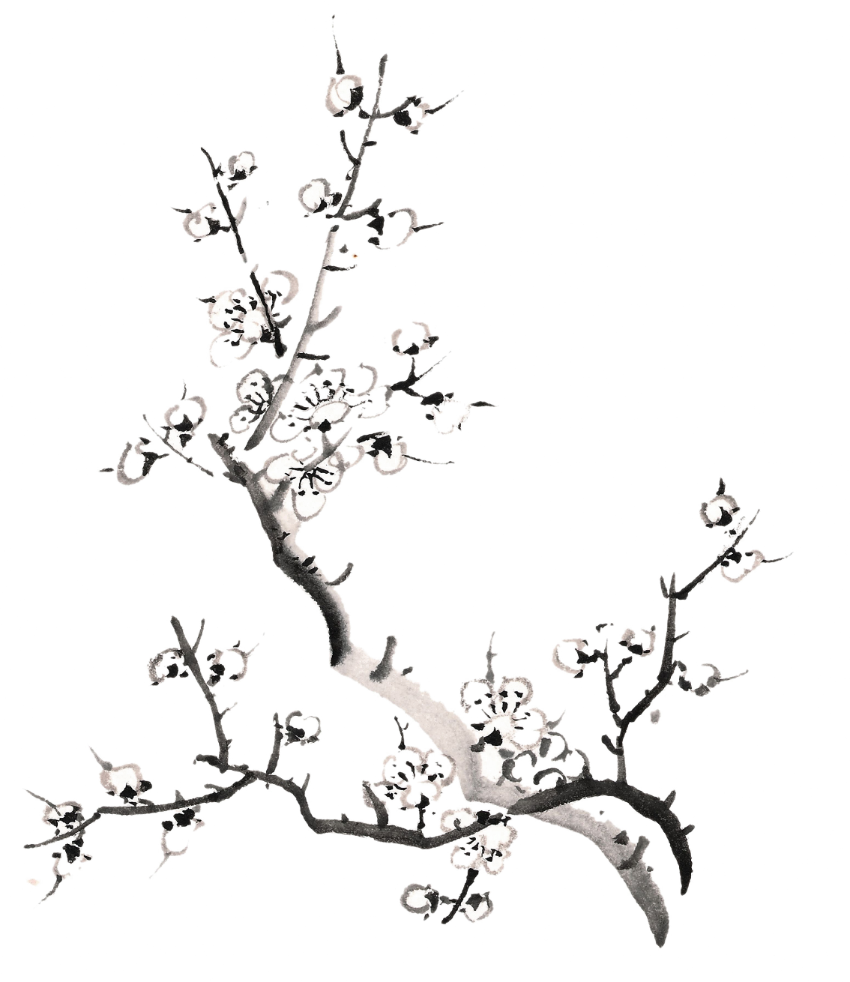
冬至是什么
输入需要编辑的内容，内容可以简洁表达，使用关键词语表达内容
输入需要编辑的内容，内容可以简洁表达，使用关键词语表达内容
输入需要编辑的内容，内容可以简洁表达，使用关键词语表达内容

Slide 9
章节二
冬至的起源

Slide 10
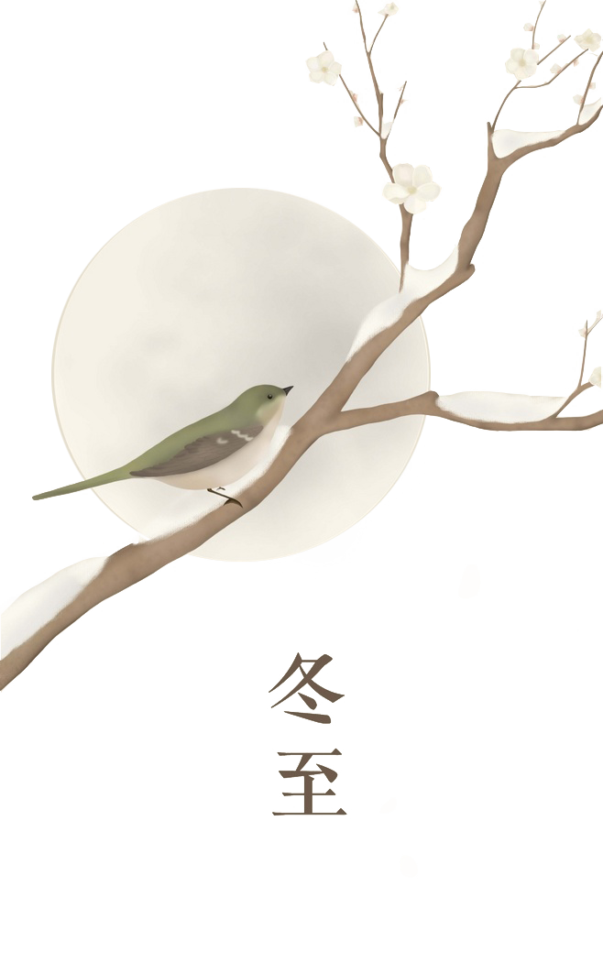
冬至的起源
冬至的起源
输入需要编辑的内容，内容可以简洁表达，使用关键词语表达内容
输入需要编辑的内容，内容可以简洁表达，使用关键词语表达内容

Slide 11
冬至的起源
输入需要编辑的内容，内容可以简洁表达，使用关键词语表达内容.输入需要编辑的内容，内容可以简洁表达，使用关键词语表达内容.输入需要编辑的内容，内容可以简洁表达，使用关键词语表达内容
输入需要编辑的内容，内容可以简洁表达，使用关键词语表达内容.输入需要编辑的内容，内容可以简洁表达，使用关键词语表达内容.输入需要编辑的内容，内容可以简洁表达，使用关键词语表达内容

Slide 12

输入需要编辑的内容，内容可以简洁表达，使用关键词语表达内容.输入需要编辑的内容，内容可以简洁表达，使用关键词语表达内容.输入需要编辑的内容，内容可以简洁表达，使用关键词语表达内容
输入需要编辑的内容，内容可以简洁表达，使用关键词语表达内容.
冬至的起源

Slide 13
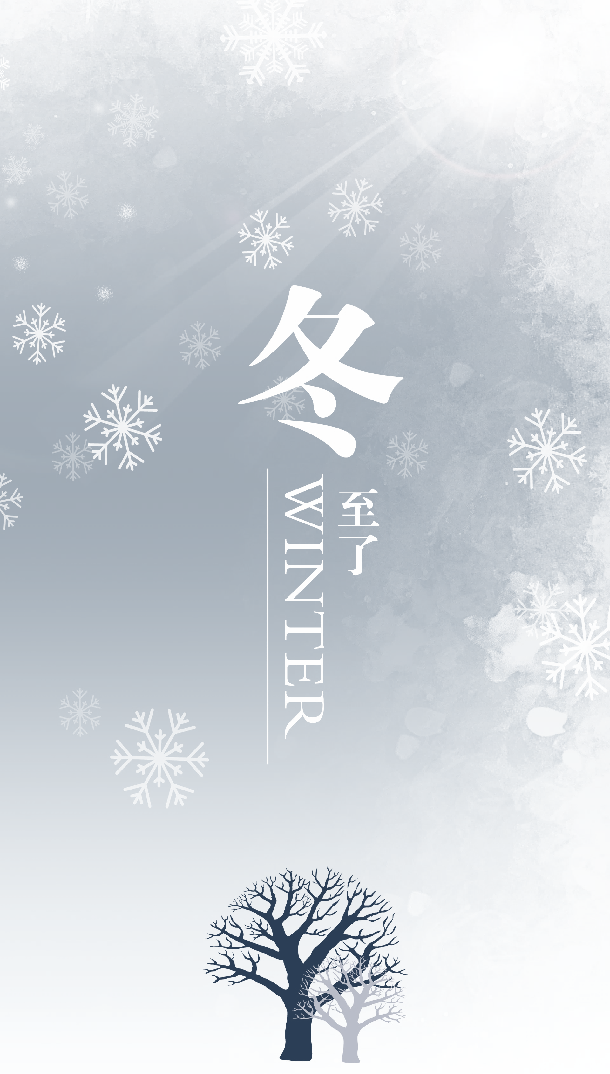
冬至的起源
输入需要编辑的内容，内容可以简洁表达，使用关键词语表达内容
输入需要编辑的内容，内容可以简洁表达，使用关键词语表达内容
输入需要编辑的内容，内容可以简洁表达，使用关键词语表达内容

Slide 14

冬至的起源
输入需要编辑的内容，内容可以简洁表达，使用关键词语表达内容.输入需要编辑的内容，内容可以简洁表达，使用关键词语表达内容.输入需要编辑的内容，内容可以简洁表达，使用关键词语表达内容
输入需要编辑的内容，内容可以简洁表达，使用关键词语表达内容.输入需要编辑的内容，内容可以简洁表达，使用关键词语表达内容.输入需要编辑的内容，内容可以简洁表达，使用关键词语表达内容
冬至的起源
输入需要编辑的内容，内容可以简洁表达，使用关键词语表达内容.输入需要编辑的内容，内容可以简洁表达，使用关键词语表达内容.输入需要编辑的内容，内容可以简洁表达，使用关键词语表达内容
输入需要编辑的内容，内容可以简洁表达，使用关键词语表达内容.输入需要编辑的内容，内容可以简洁表达，使用关键词语表达内容.输入需要编辑的内容，内容可以简洁表达，使用关键词语表达内容

Slide 15
章节三
古代人如何过冬至

Slide 16
古代人如何过冬至
输入需要编辑的内容，内容可以简洁表达，使用关键词语表达内容
输入需要编辑的内容，内容可以简洁表达，使用关键词语表达内容
输入需要编辑的内容，内容可以简洁表达，使用关键词语表达内容
输入需要编辑的内容，内容可以简洁表达，使用关键词语表达内容
输入需要编辑的内容，内容可以简洁表达，使用关键词语表达内容

Slide 17

冬至祭祀活动
冬至祭祀活动
输入需要编辑的内容，内容可以简洁表达，使用关键词语表达内容
输入需要编辑的内容，内容可以简洁表达，使用关键词语表达内容

Slide 18
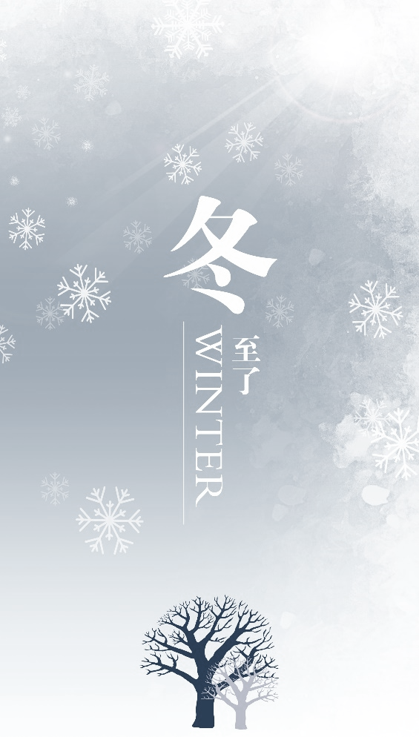
食的活动
输入需要编辑的内容，内容可以简洁表达，使用关键词语表达内容
输入需要编辑的内容，内容可以简洁表达，使用关键词语表达内容
礼的活动

Slide 19
输入需要编辑的内容，内容可以简洁表达，使用关键词语表达内容.输入需要编辑的内容，内容可以简洁表达，使用关键词语表达内容.输入需要编辑的内容，内容可以简洁表达，使用关键词语表达内容
输入需要编辑的内容，内容可以简洁表达，使用关键词语表达内容.
娱的活动

Slide 20
章节四
现代人过冬至

Slide 21
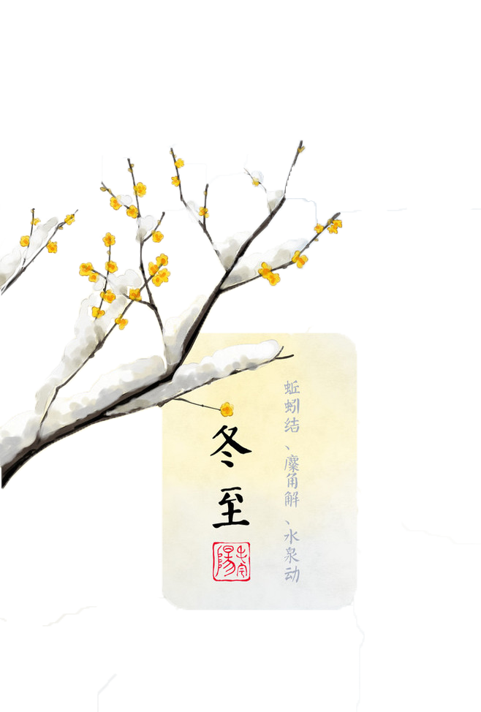
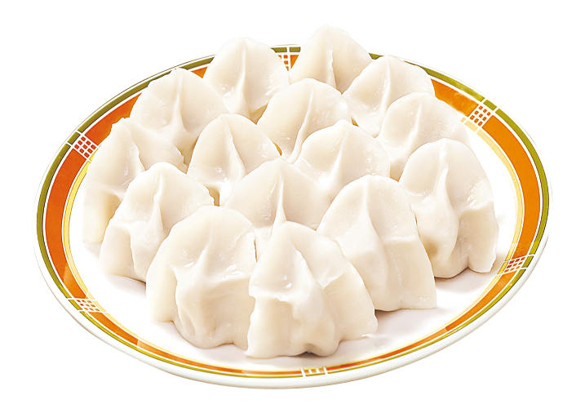
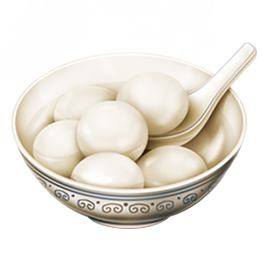
现代人过冬至
输入需要编辑的内容，内容可以简洁表达，使用关键词语表达内容

Slide 22

现代人过冬至
输入需要编辑的内容，内容可以简洁表达，使用关键词语表达内容
输入需要编辑的内容，内容可以简洁表达，使用关键词语表达内容

Slide 23
现代人过冬至
输入需要编辑的内容，内容可以简洁表达，使用关键词语表达内容
输入需要编辑的内容，内容可以简洁表达，使用关键词语表达内容

Slide 24
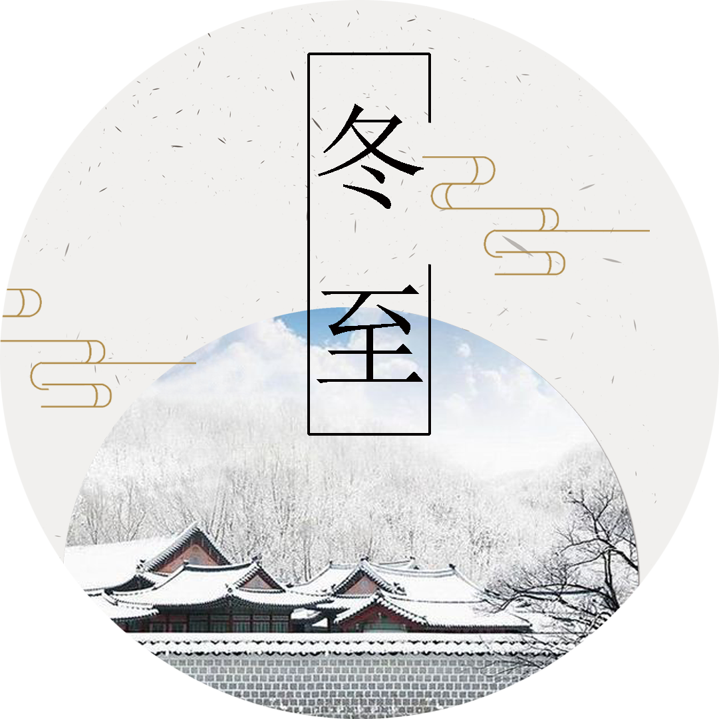
现代人过冬至
输入需要编辑的内容，内容可以简洁表达，使用关键词语表达内容

Slide 25


冬至
快乐
谢谢你的观看！
There are different customs in the winter solstice, but most places have the custom of eating dumplings on the winter solstice. The winter solstice after thousands of years of development, has formed the unique seasonal food culture, eating dumplings become the most Chinese winter solstice customs.

